Slide 2
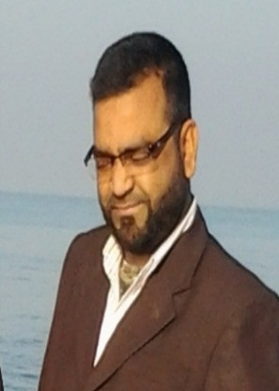
শিক্ষক পরিচিতি
মোঃ মোকলেছ উদ্দিন
সিনিয়র শিক্ষক
নান্দিয়া সাঙ্গুন আদর্শ দাখিল মাদ্রাসা
শ্রীপুর, গাজীপুর ৷
মোবাইল- 01715202812
ই-মেইল - rmoklesuddin12@gmail.com

Slide 3
“মাল্টিমিডিয়া ক্লাশে সবাইকে স্বাগতম”

Slide 4
পাঠ পরিচিতি
শ্রেণি : সপ্তম
বিষয় : সপ্তবর্ণা
পাঠ : কবিতা

Slide 5
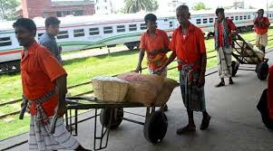
শ্রেণিঃ ৭ম
বিষয়ঃ বাংলা ১ম পত্র
পাঠ শিরোনামঃ কুলি-মজুর (কবিতা)
অধ্যায়ঃ ৪র্থ
সময়ঃ ৫০মি:

Slide 6
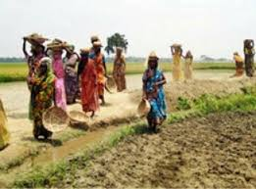
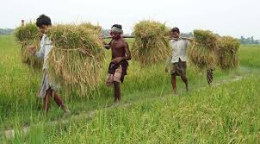

Slide 7
আজকের পাঠ
কুলি-মজুর
কাজী নজরুল ইসলাম

Slide 8
শিখনফলঃ
এ পাঠ শেষে শিক্ষার্থীরা-
কুলি-মজুরদের অবদান সম্পর্কে ব্যাখ্যা করতে পারবে ।
কবিতাটি সুন্দর ভাবে পাঠ করতে পারবে ।
নতুন শব্দের অর্থ বলতে পারবে ।
লেখক পরিচিতি বলতে পারবে ।
পাঠের উদ্দেশ্য বর্ণনা করতে পারবে ।

Slide 9
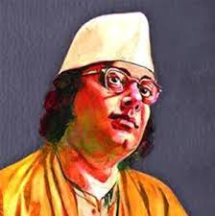
লেখক-পরিচিতি
উল্লেখ্যযোগ্য রচনা :কাব্যগ্রন্থ : অগ্নিবীণা,বিশের বাঁশি,ছায়ানট, উপন্যাস :বাঁধনহারা,কুহেলিকা, গল্পগ্রন্থ :ব্যাথার দান,রিক্তের বেদন,
জন্ম: ১৮৯৯ খ্রিষ্টাব্দের ২৪ শে মে, বাঃ ১৩০৬ সালের ১১ই জ্যৈষ্ঠ ভারতের বর্ধ্মান জেলার চুরুলিয়া গ্রামে জন্মগ্রহণ করেন।
কাজী নজরুল ইসলাম
১৯৭৬খ্রিষ্টাব্দের ২৯শে আগস্ট,বাংলা ১৩৮৩ বঙ্গাব্দের ১২ই ভাদ্র ঢাকায় পিজি হাসপাতালে মৃত্যুবরণ করেন। ঢাকা বিশ্ববিদ্যালয় মসজিদ সংলগ্ন সমাহিত করা হয়।
পিতৃপরিচয় : পিতার নাম – কাজী ফকির আহমদ
উপাধি : বিদ্রোহী কবি।

Slide 10
কুলি-মজুর (কবিতা)
অডিও এর মাধ্যমে কবিতাটি শুনি।

Slide 11
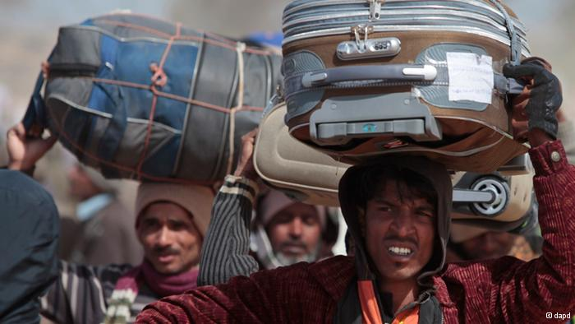
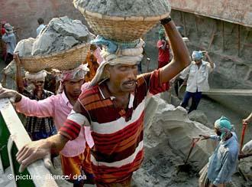
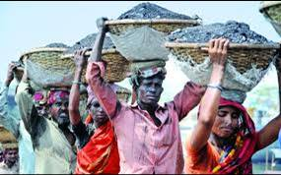
কর্মরত কুলি-মজুর

Slide 12
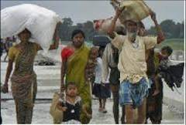
কর্মরত কুলি-মজুর

Slide 13
কুলি-মজুর কাজী নজরুল ইসলাম
দেখিনু সে দিন রেলে,
কুলি বলে এক বাবু সা’ব তারে ঠেলে দিলে নিচে ফেলে-
চোখ ফেটে এলো জল ,
এমনি করে কি জগৎ জুড়িয়া মার খাবে দুর্বল ?
যে দধীচিদের হাড় দিয়ে ঐ বাস্প-শকট চলে ,
বাবু সাব এসে চড়িল তাহাতে , কুলিরা পড়িল তলে ।
বেতন দিয়াছ ? – চুপ রো মিথ্যাবাদীর দল ।
কত পাই দিয়ে কুলিদের তুই কত ক্রোর পেলি বল ?
রাজপথে তব চলিছে মোটর , সাগরে জাহাজ চলে
রেলপথে চলে বাস্প শকট , দেশ ছেয়ে গেল করে ,
বলতো এসব কাহাদের দান , তোমার অট্রালিকা
কার খুনে রাঙা ? – ঠুলি খুলে দেখ , প্রতি ইটে আছে লিখা ।

Slide 14
তুমি জান নাকো, কিন্তু পথের প্রতি ধূলিকণা জানে, ঐ পথ ঐ জাহাজ শকট অট্টালিকার মানে!
আসিতেছে শুভদিন, দিনে দিনে বহু বাড়িয়াছে দেনা শুধিতে হইবে ঋণ! হাতুড়ি শাবল গাঁইতি চালায়ে ভাঙিল যারা পাহাড়, পাহাড়-কাটা সে পথের দু’পাশে পড়িয়া যাদের হাড়, তোমারে সেবিতে হইল যাহারা মজুর, মুটে ও কুলি, তোমারে বহিতে যারা পবিত্র অঙ্গে লাগাল ধূলি; তারাই মানুষ, তারাই দেবতা, গাহি তাহাদেরি গান, তাদেরি ব্যথিত বক্ষে পা ফেলে আসে নব উত্থান!

Slide 15
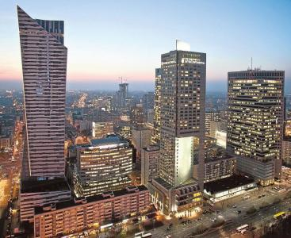
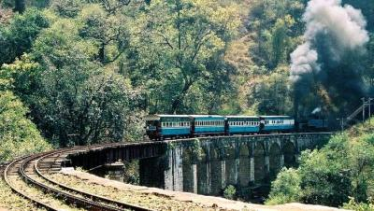
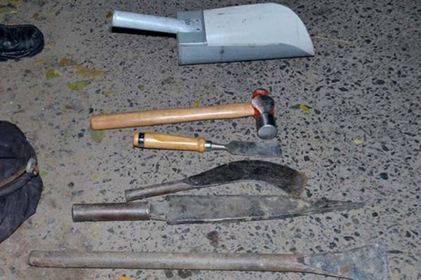
শব্দার্থ
অট্টালিকা
প্রাসাদ/ সুউচ্চ দালান বা ইমারত
বাষ্প-শকট
বাষ্প দ্বারা চালিত গাড়ি
লোহার তৈরি মাটি খোঁড়ার হাতিয়ার
শাবল
ক্রোর
১,০০,০০,০০০
কোটি

Slide 16
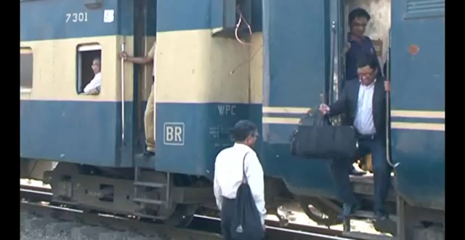
পাঠ বিশ্লেষণ:
দেখিনু সে দিন রেলে, কুলি বলে এক বাবু সা’ব তারে ঠেলে দিলে নিচে ফেলে-

Slide 17
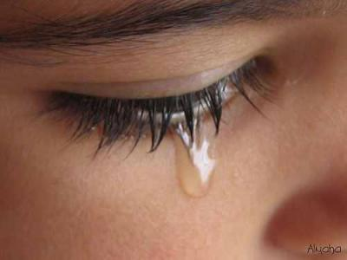
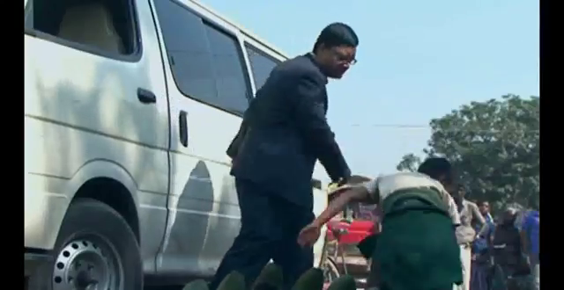
পাঠ বিশ্লেষণ:
চোখ ফেটে এলো জল, এমনি করে কি জগৎ জুড়িয়া মার খাবে দুর্বল

Slide 18
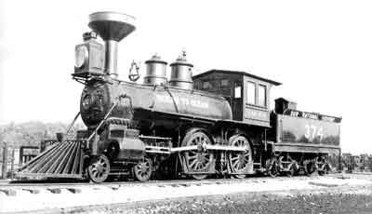
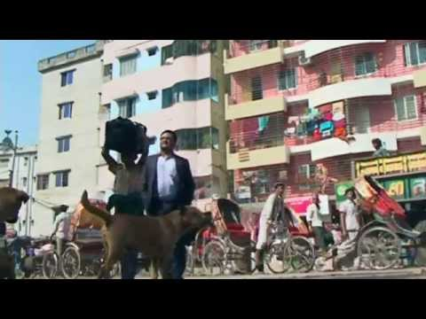
পাঠ বিশ্লেষণ:
যে দধীচিদের হাড় দিয়ে ঐ বাষ্প-শকট চলে, বাবু সাব এসে চড়িল তাহাতে, কুলিরা পড়িল তলে।

Slide 19
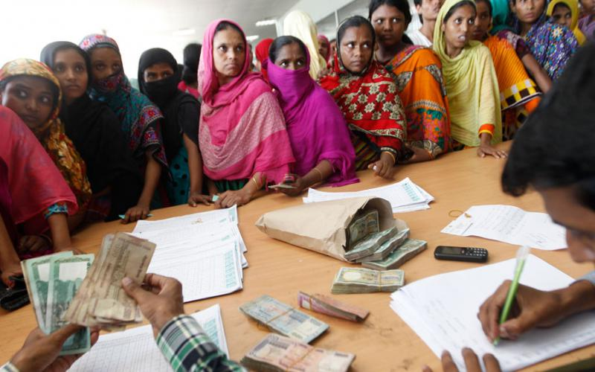
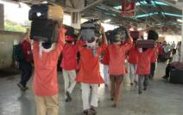
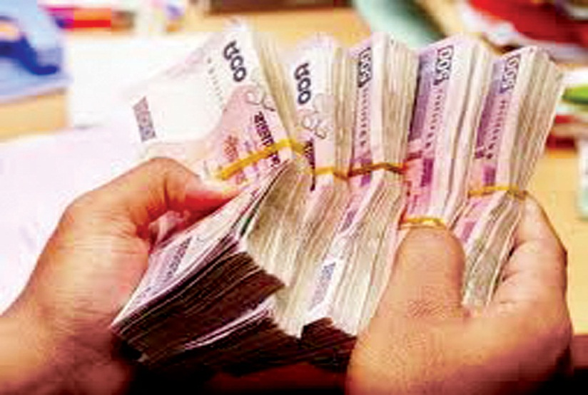
পাঠ বিশ্লেষণ:
বেতন দিয়াছ?-চুপ রও যত মিথ্যাবাদীর দল! কত পাই দিয়ে কুলিদের, তুই কত ক্রোর পেলি বল?

Slide 20
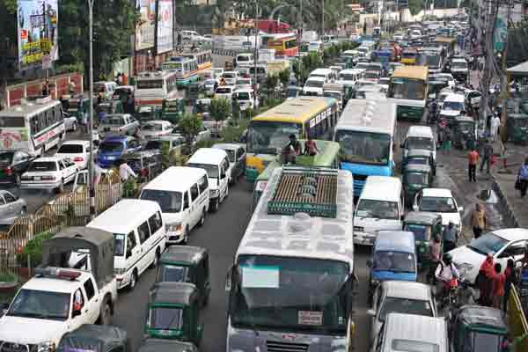
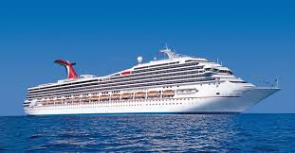
পাঠ বিশ্লেষণ:
রাজপথে তবু চলিছে মটর, সাগরে জাহাজ চলে,

Slide 21
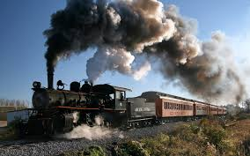
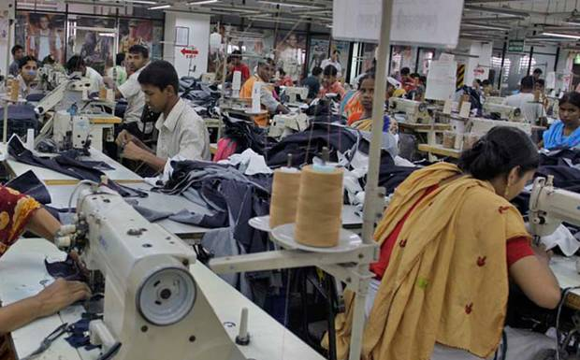
পাঠ বিশ্লেষণ:
রেলপথে চলে বাষ্প-শকট, দেশ ছেয়ে গেল কলে।

Slide 22
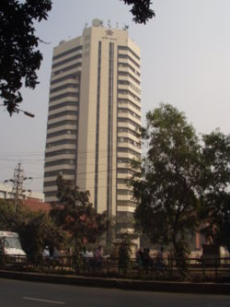
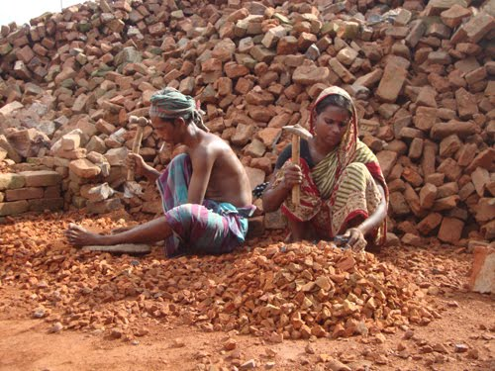
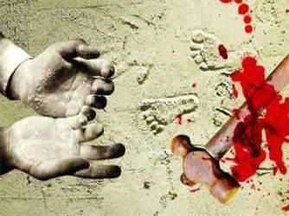
পাঠ বিশ্লেষণ:
বল তো এসব কাহাদের দান! তোমার অট্টালিকা কার খুনে রাঙা?-ঠুলি খুলে দেখ, প্রতি ইটে আছে লিখা।

Slide 23
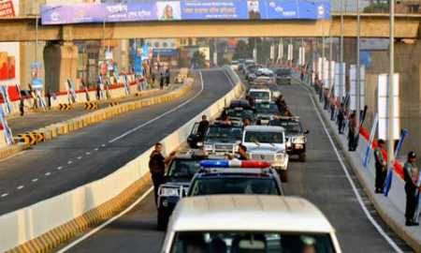
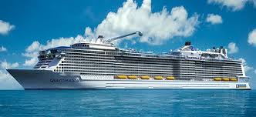
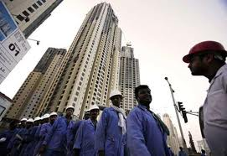
পাঠ বিশ্লেষণ:
তুমি জান নাকো কিন্তু পথের প্রতি ধূলিকণা জানে, ঐ পথ ঐ জাহাজ শকট অট্টালিকার মানে!

Slide 24
পাঠ বিশ্লেষণ:
আসিতেছে শুভদিন, দিনে দিনে বহু বাড়িয়াছে দেনা শুধিতে হইবে ঋণ! হাতুড়ি শাবল গাঁইতি চালায়ে ভাঙিল যারা পাহাড়, পাহাড়-কাটা সে পথের দু’পাশে পড়িয়া যাদের হাড়,

Slide 25
পাঠ বিশ্লেষণ:
তোমারে সেবিতে হইল যাহারা মজুর, মুটে ও কুলি, তোমারে বহিতে যারা পবিত্র অঙ্গে লাগাল ধূলি; তারাই মানুষ, তারাই দেবতা, গাহি তাহাদেরি গান, তাদেরি ব্যথিত বক্ষে পা ফেলে আসে নব উত্থান!

Slide 26
মূলভাব বিশ্লেষণ
কবি কাজী নজরুল ইসলামের লেখা "কুলি মজুর" কবিতাটি সমাজের একটি বিশেষ সত্যকে তুলে ধরেছে।
কবির নিজের দেখা একটি দৃশ্য এখানে তুলে ধরেছেন যেখানে এক ধনী ব্যক্তির ট্রেনের কম্পার্টমেন্ট থেকে এক গরীব কুলিকে ধাক্কা দিয়ে নিচে ফেলে দেয়। এই অমানবিক অভিজ্ঞতা কবিকে ভাবতে বাধ্য করেছে সমাজের এই শোষিত, নিপীড়িত মানুষদের কথা যারা ধনী এবং ক্ষমতাশালী ব্যক্তি দের হাতে প্রতিদিন অত্যাচারিত হয়। কুলি-মজুর এবং শ্রমিক এদের জন্য সমাজের কাঠামো শক্ত হয়ে আছে কিন্তু এরাই সবার থেকে বেশি নির্যাতিত। তাই কবি মানুষের এই অমানবিকতা দেখে বলছেন, "উর্ধ্বে হাসিছে ভগবান নীচে কাঁপিতেছে শয়তান"।

Slide 27
দলীয় কাজ
তোমার পরিচিত বিভিন্ন শ্রেণি পেশার মানুষের একটি তালিকা
তৈরি কর ।

Slide 28
একক কাজ
শ্রমিকদের প্রতি আমাদের কী করনীয় বলে তুমি মনে কর।

Slide 29
মূল্যায়ন
১। শাবল শব্দের অর্থ কী?
২। ছোটদের জন্য লেখা নজরুলের নাটকের নাম কী?
৩। কুলি-মজুর কবিতায় কবি কাদের জয়গান করেছেন?
৪। কুলি-মজুর কবিতাটি কার লেখা?

Slide 30
মূল্যায়ন
পাই বলতে কী বোঝায়?
মুদ্রার একক বিশেষ
কাজী নজরুল মৃত্যুসাল কত?
১৯৭৬
আমাদের রণ সংগীত কোনটি?
চল্ চল্ চল্
কবির মতে কোনটিতে দেশ ছেয়ে গেল?
কলে
পুতুলের বিয়ে কী ধরনের রচনা?
নাটক

Slide 31
মূল্যায়ন
বহুনির্বাচনী প্রশ্ন
১।বাংলার মানুষ কাজী নজরুল ইসলামকে কী উপাধি দিয়েছে?
(ক) বিশ্ব কবি।
খ)পল্লি কবি।
(গ) চারণ কবি।
√
(ঘ)বিদ্রোহী কবি।
২। কুলি মজুর কবিতাটি কোন গ্রন্থের অন্তর্গত?
(ক) অগ্নি বীণা।
(ঘ) সর্বহারা।
√
(খ) বিষের বাঁশি।
(গ)সাম্যবাদী

Slide 32
বাড়ির কাজ
তোমার এলাকার একজন কুলির জীবন নিয়ে একটি রচনা লিখে আনবে।

